Slide 1

2025届毕业生校园地国家助学贷款还款指引
2025年5月

Slide 2

目录
1
2025年贴息政策解读
1
1
贷款还款方式
2
3
其他说明
1

Slide 3

2025年贴息政策解读
财政部、教育部、中国人民银行、金融监管总局发布了《关于做好2025年国家助学贷款免息及本金延期偿还工作的通知》（财教〔2025〕69号，以下简称《通知》）
政策核心内容：免息+延期，双重减压！
一、对于2025年及以前毕业的学生，在2025年内应偿还的利息全部免除（包括逾期罚息）
无需申请、银行系统已完成自动调整，可登录手机银行查询调整后的贴息截止日（2026年1月1日）
如果已被扣除了2025年利息的，银行将退回个人账户（包括已结清贷款，也予以退回)
保持还款账户状态正常，避免退款失败

Slide 4
2025年贴息政策解读
二、对于2025年内应偿还的国助贷款本金，经贷款学生自主申请，可延期1年偿还
国家助学贷款本金宽限期为毕业后5年以内
如2025年毕业，还本宽限期则为：2025年7月1日—2030年7月1日，故应届生不需申请延迟还款，不适用本条政策
该政策适用人群为往届毕业生，且需在2025年还本的
未进入还本期的贷款，调整后的还本日为原计划的还本日+1年
已进入还本期的贷款，调整后的还本日为申请日+1年
如申请延迟还本1年，贷款期限会顺延1年，同时还需满足贷款期限 不超22年
已申请过部分提还或全还的不适用
申请延迟还款的本金仍正常计息（有免息政策除外），并非不产生利息
手机银行线上操作：后续我行会开通该功能，留意我行官方信息

Slide 5
2025年贴息政策解读
三是承办银行应按照调整后的贷款安排报送征信信息，已经报送的应当予以调整。
免息部分：未偿还2025年应付利息（含已逾期的），我行按调整后的还款计划报送征信，不影响个人征信
延迟还本部分：如已进入还本期未还的（已逾期），且本年度申请了延迟还本的，我行按调整后的还款计划报送征信，不影响个人征信
注：如本年度未申请延迟还本，且产生了逾期记录的，我行将按照人民银行有关规定，报送征信不良记录

Slide 6
目录
1
2025年贴息政策解读
1
1
贷款还款方式
2
3
其他说明
1

Slide 7
校园地国家助学贷款的还款方式
★ 提前还款：毕业前和毕业后均可提前归还贷款
★ 正常还款：毕业后按月归还贷款
★ 继续贴息：毕业后继续攻读高一级学历/延迟毕业，可申请财政继续贴息

Slide 8
学生提前偿还国家助学贷款本金，可选择部分还款或全部还款。
提前还款途经：
学生可通过中国银行手机银行或网上银行自行还款。提前还款操作的安全工具是“手机交易码+动态口令”或“手机盾”，没有开立中国银行动态口令牌或开通手机盾，提前还款无法操作。
提前还款
温馨提示
1、“动态口令牌”开立或过期更换方式：本人携带身份证原件到中国银行网点办理。
2、“手机盾”开通方式：登陆手机银行，在“安全工具”模块下，选择“管理手机盾”进行申请开通。

Slide 9
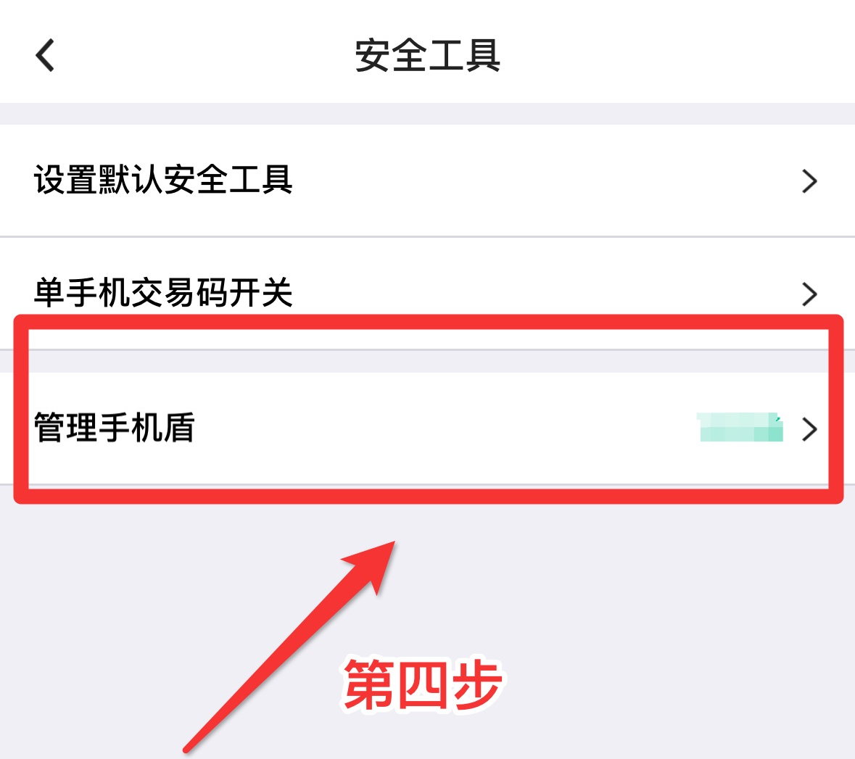
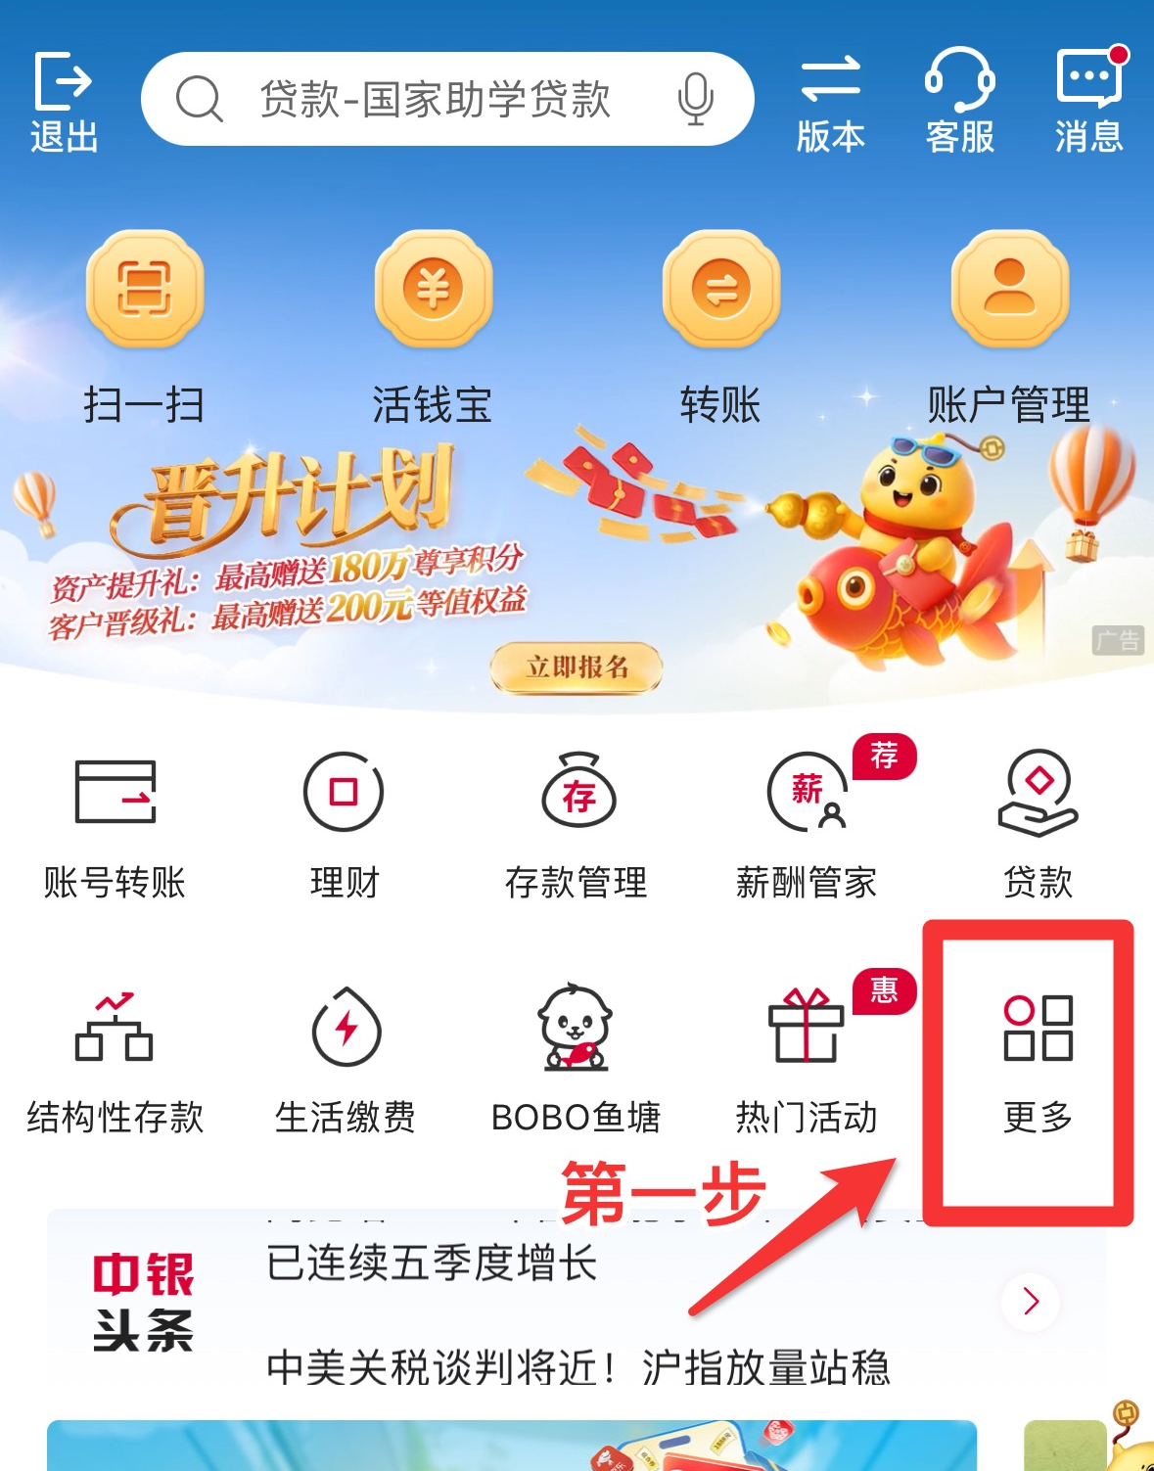
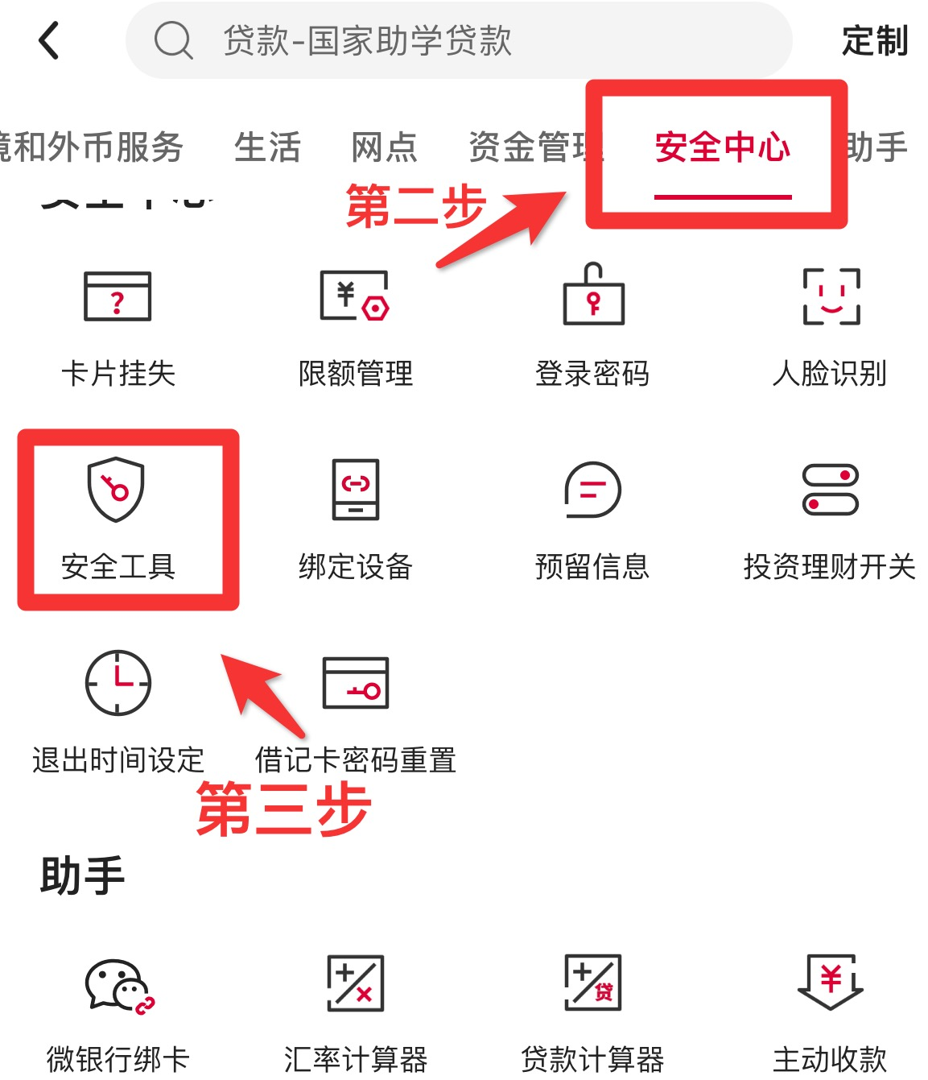
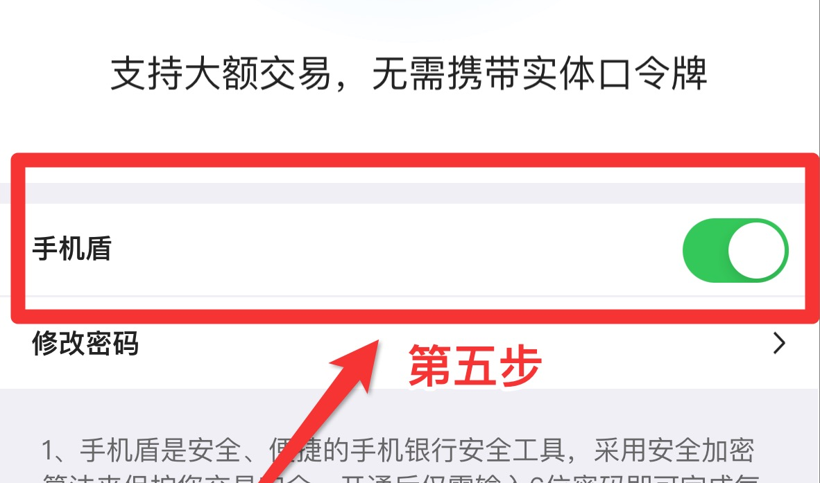
开通手机盾：首页→更多→安全中心→安全工具→管理手机盾→开通
提前还款

Slide 10
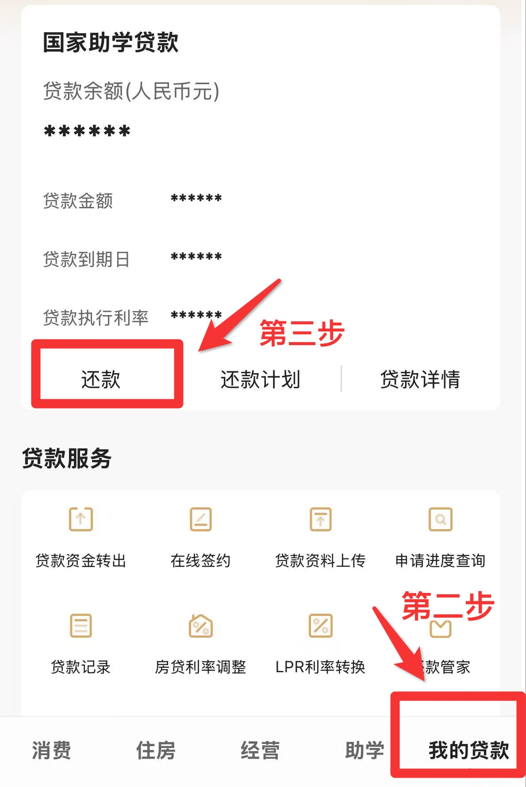
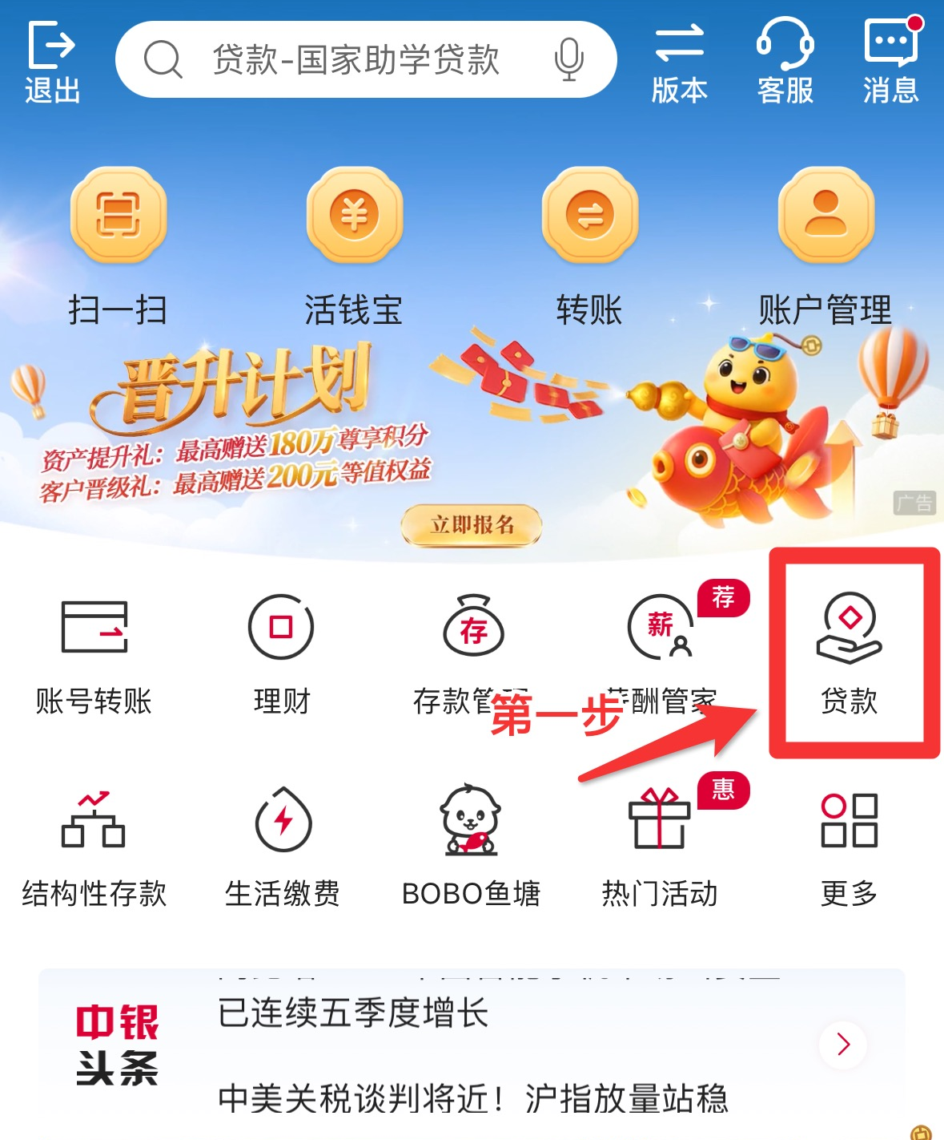
提前还款操作指引：首页→贷款→我的贷款→选择对应的国家助学贷款→还款→提前还款
提前还款

Slide 11
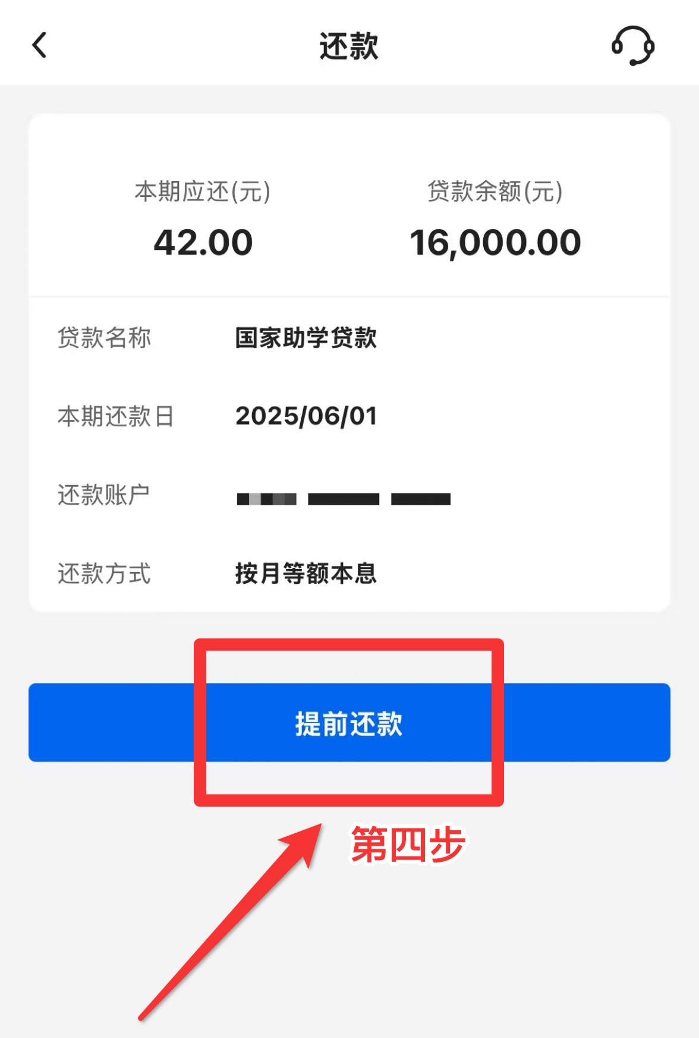
1、部分提前还款时，出现报错码RL.PR247。 因国家助学贷款还款期限是固定的，不能缩短，请重新选择“还款减少期数不变”；
2、提前还款确认时，出现报错码PB091。
因提前还款只接受“手机交易码+动态口令”或“手机盾”这两种安全工具，请返回安全工具模块开通手机盾，然后再操作提前还款。
提前还款
温馨提示

Slide 12
学生毕业后按月偿还贷款
还款期限：
2020年1月1日后办理的贷款，还款期为毕业后15年，还本宽限期（延迟还本）为5年，即毕业后前5年只需归还贷款利息，后10年开始按月还本付息，直到贷款结清。
正常还款

Slide 13
还款日及还款方式
正常还款
贷款年份 | 还款日 | 还款方式
2021年及以前 | 每月1号 | 等额本金（递减法）
2022年及以后 | 以手机银行显示的还款日为准 | 等额本息（等额法）

Slide 14
贷款利率：
按照国家政策，目前国家助学贷款定价为五年期以上LPR-70BP
如：2024年9月30发放的国家助学贷款，参照央行当月的五年期LPR为3.85%，则本笔贷款的最终利率为3.85%-0.7%=3.15%
LPR每年按照央行挂牌利率重新定价一次（即上述例子中的3.85%可能发生浮动，从而导致最终发生利率浮动），重新定价日为贷款发放日（手机银行可查询）
以本金1万元，LPR利率3.15%为例
在还本宽限期内，每月还款金额=每月贷款利息
即，10000（本金）*3.15%（利率）/12=26.25（利息）
还本宽限期结束后，每月偿还本金及利息：等额本金/等额本息（可登录手机银行查询具体月供额）
（如有国家免息政策，则利息部分由国家补贴）
正常还款

Slide 15
毕业确认：
学生名下所有的国家助学贷款都需做毕业确认，包括中途做过调额的贷款，同一个学生名下可能有多笔国家助学贷款，均需完成“毕业确认”
注：除已全额结清贷款或延迟毕业的学生外，其余学生均需在6月13日前完成“毕业确认”
正常还款

Slide 16
“毕业确认”有两种方式（按放款年份区分）
1.线下签署还款协议 ； 2.线上手机点“毕业确认”
正常还款
贷款年份 | 确认方式
2021年及以前 | 线下签署还款协议
2022年及以后 | 线上手机银行“毕业确认”

Slide 17
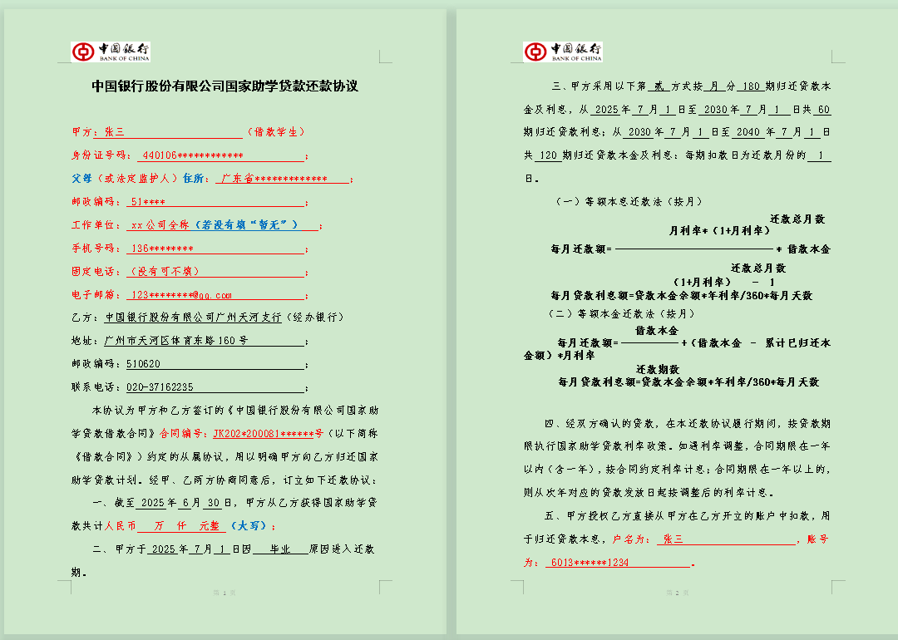
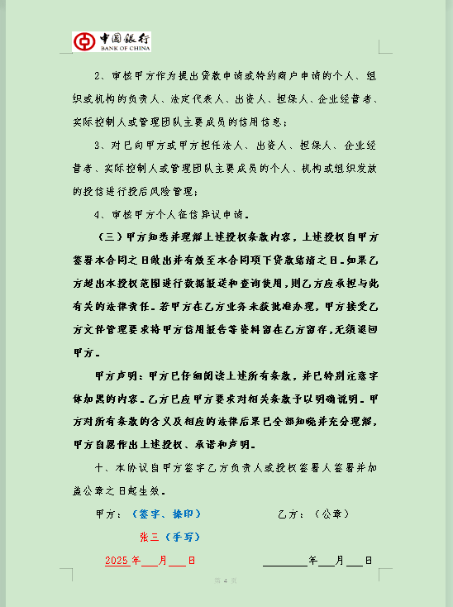
线下签署的《国家助学贷款还款协议》模板
正常还款

Slide 18
线下签订的《国家助学贷款还款协议》注意事项：
1、学生与银行工作人员当面签字确认（含骑缝）
2、还款协议第二页填写的扣款账户为贷款合同末页的“甲方个人账户”。如学生已通过手机银行更改此账户，则请填写更改后的新扣款账户
3、还款协议内容不能涂改，请认真填写。如银行核对后发现填写有误，则通知学生重填。
4、如有特殊无法在宣讲当日签署资料的学生，于6月13前，本人带身份证，工作时间段前往中国银行广州天河支行住房与消费金融中心与工作人员当面签署。
正常还款

Slide 19
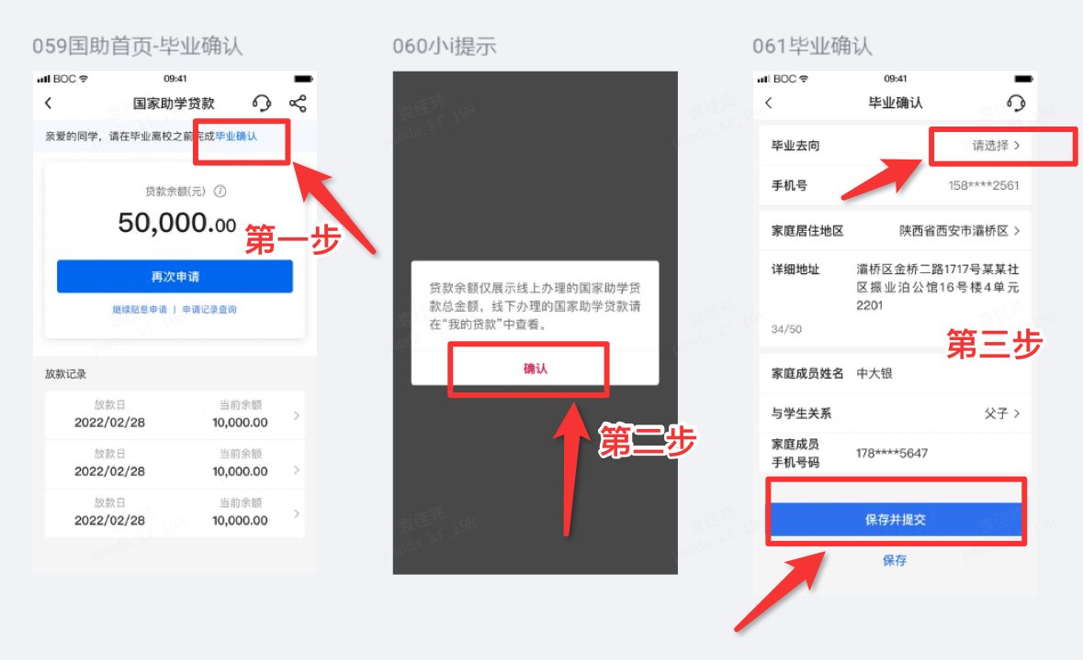
线上“毕业确认”操作指引：
贷款→助学→国家助学贷款→毕业确认→填写毕业去向→保存并提交
正常还款
毕业去向：出国/就业/继续攻读学位/延期毕业/其他，根据本人实际情况填写

Slide 20
继续攻读高一级学历的学生可申请继续贴息
2021年及以前年度申请的贷款
学生收到录取通知书后，填写纸质《国家助学贷款调整还款计划及贴息申请书》，并提交录取通知书原件（审核用）和复印件（银行留存）给银行审核，经学校和银行盖章确认后生效。
2022年及以后年度申请的贷款
学生收到录取通知书后，登录中国银行手机银行提交继续贴息申请，上传录取通知书，学校在线审批后生效。(如继续攻读的学生名下有多笔贷款，则每一笔都需申请线上继续贴息)
继续贴息-继续攻读高一级学历
温馨提示
办理继续贴息前请按照正常还款方式，完成毕业确认，待收到录取通知书后再提交继续贴息申请。继续贴息生效前请按原计划正常还款，避免贷款逾期影响征信记录。

Slide 21
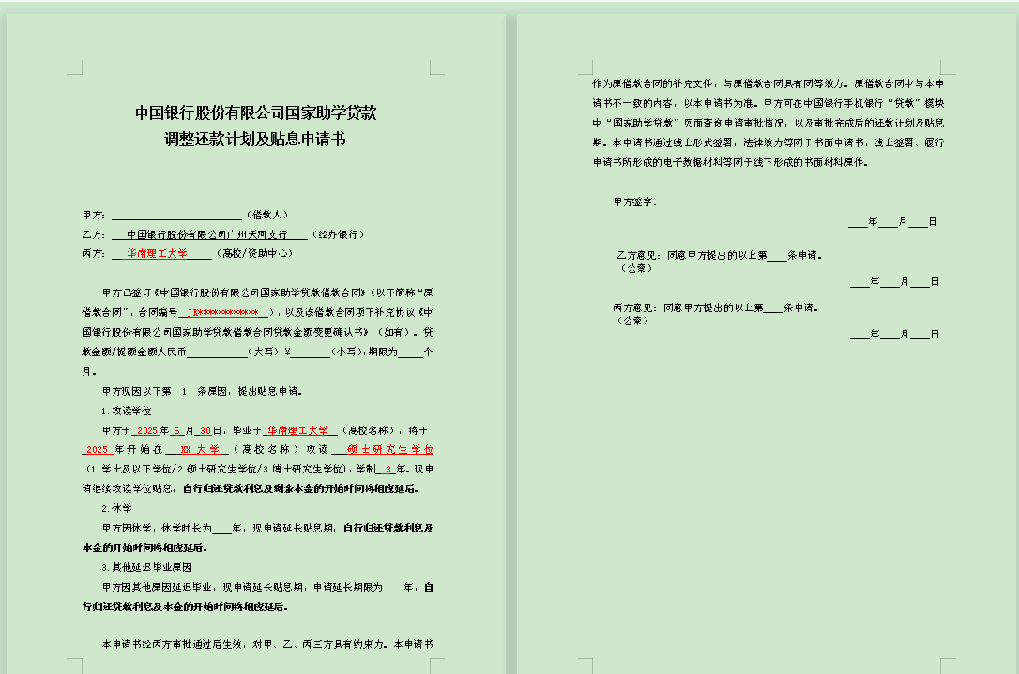
线下签订的《国家助学贷款调整还款计划及贴息申请书》模板
继续贴息-继续攻读高一级学历

Slide 22
延迟毕业的学生可申请继续贴息
2021年及以前年度申请的贷款
提供学校出具的《延期毕业证明》原件给银行，银行审批通过后生效。（如宣讲当日无法提供给银行，请于6月10日前，统一交予老师处）
2022年及以后年度申请的贷款
学生登录中国银行手机银行提交继续贴息申请，上传《延期毕业证明》，学校在线审批后生效。(如延迟毕业的学生名下有多笔国家助学贷款，则每一笔都需申请线上继续贴息)
继续贴息-延迟毕业
温馨提示
注：延迟毕业不需填写《继续贴息申请书》

Slide 23
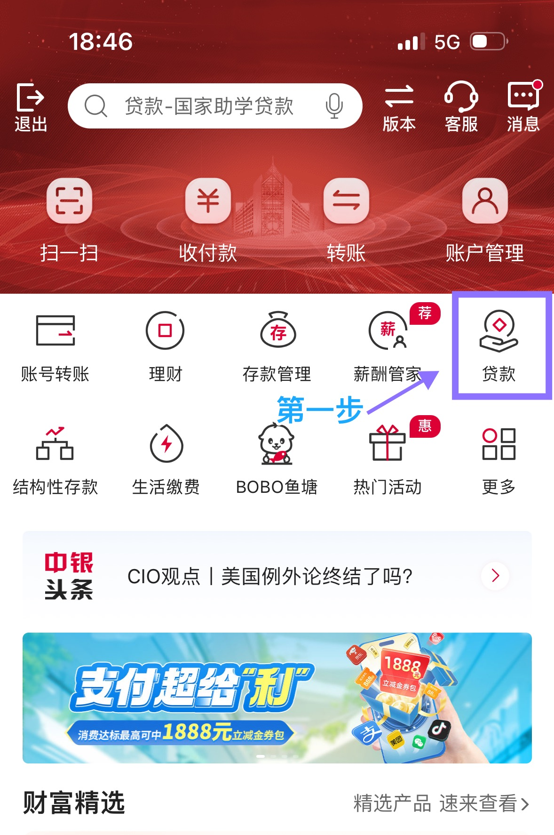
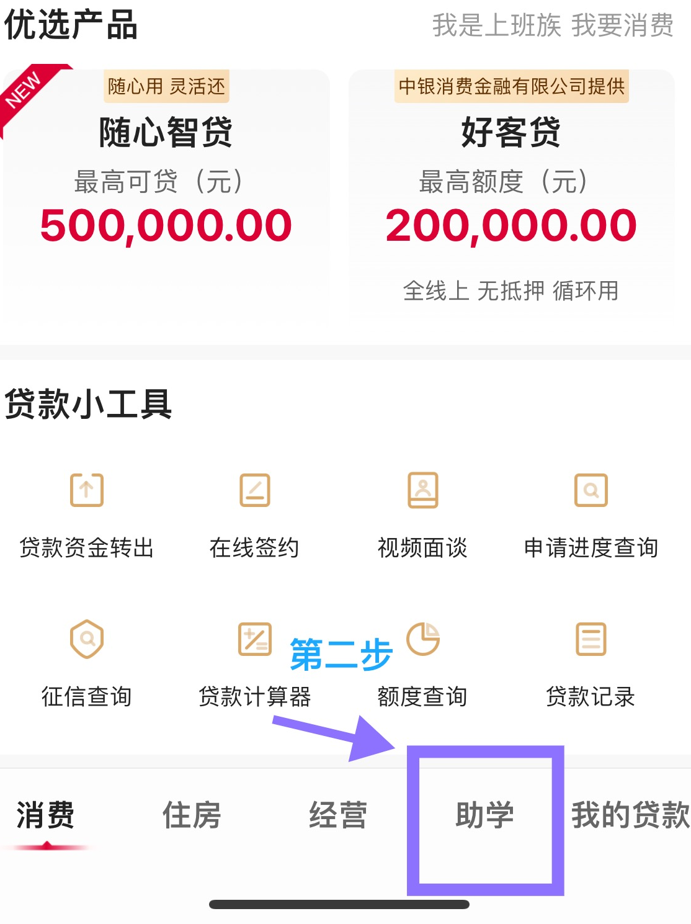
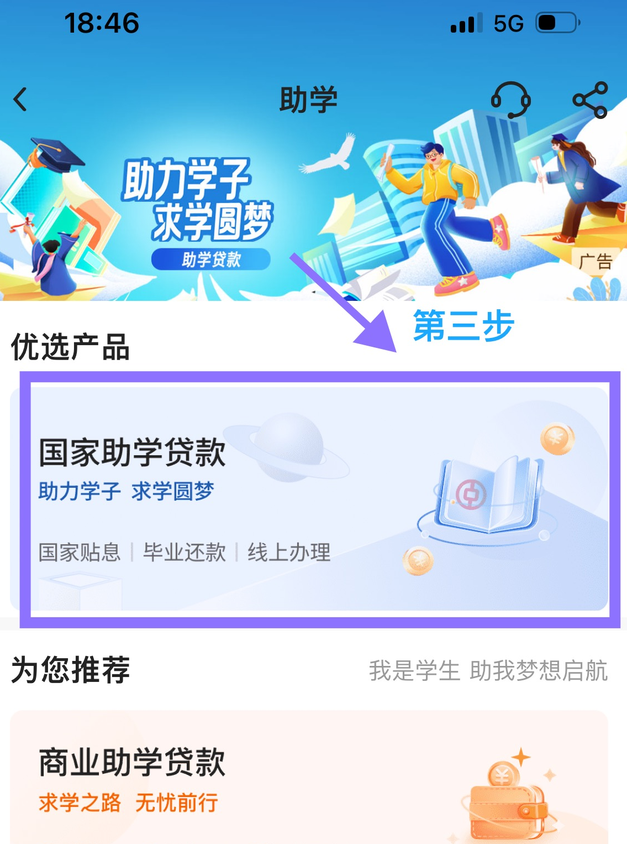
线上“继续贴息申请”操作指引：贷款→助学→国家助学贷款→
线上“继续贴息申请”操作指引

Slide 24
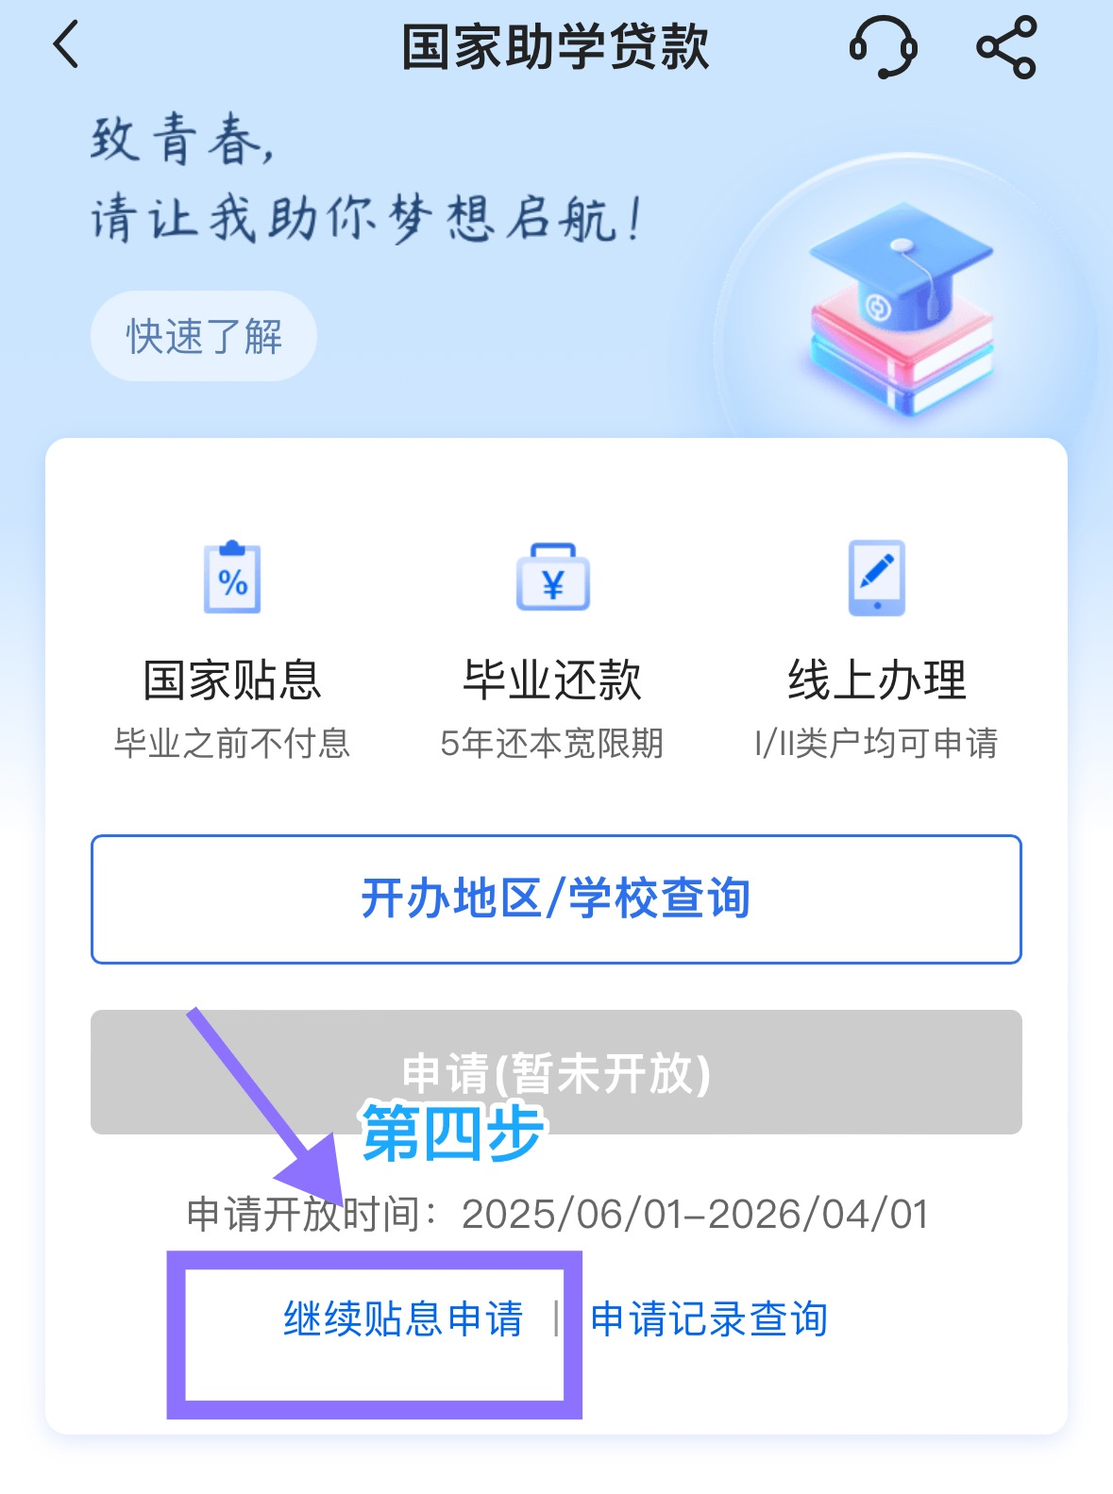
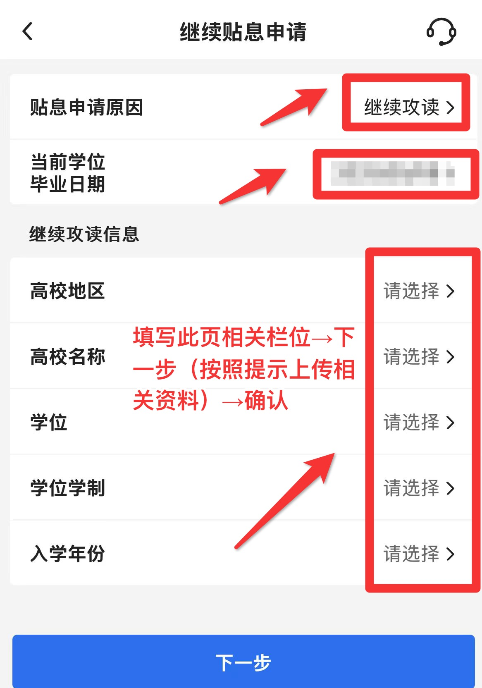
继续贴息申请→原因选择“继续攻读”或“其他原因延迟毕业”→按照提示填写资料，上传影像→保存并提交
继续贴息
注意：拍照上传的资料需清晰、完整

Slide 25
目录
1
2025年贴息政策解读
1
1
贷款还款方式
2
3
其他说明
1

Slide 26
一、信息隔离
根据《中华人民共和国反洗钱法》、《个人存款账户实名制规定》、《金融机构客户身份识别和客户身份资料及交易记录保存管理办法》等法律法规，我行分别在2019年9月2日和2020年6月30日发布《关于开展个人客户身份基本信息核实和完善的公告》，客户如在我行留存的身份信息不完整、不真实，或有效身份证件过期且在合理期限内没有及时更新，我行将无法对其名下的账户继续提供金融服务。如果学生身份证件过期超90天未维护，将导致贴息失败或还款扣账不成功，贷款逾期，影响征信记录。
其他说明
温馨提示
为保证您的账户正常使用，请及及时申请更换身份证，并通过中国银行营业网点或中国银行手机银行APP、中银客信通小程序等渠道在我行系统更新。

Slide 27
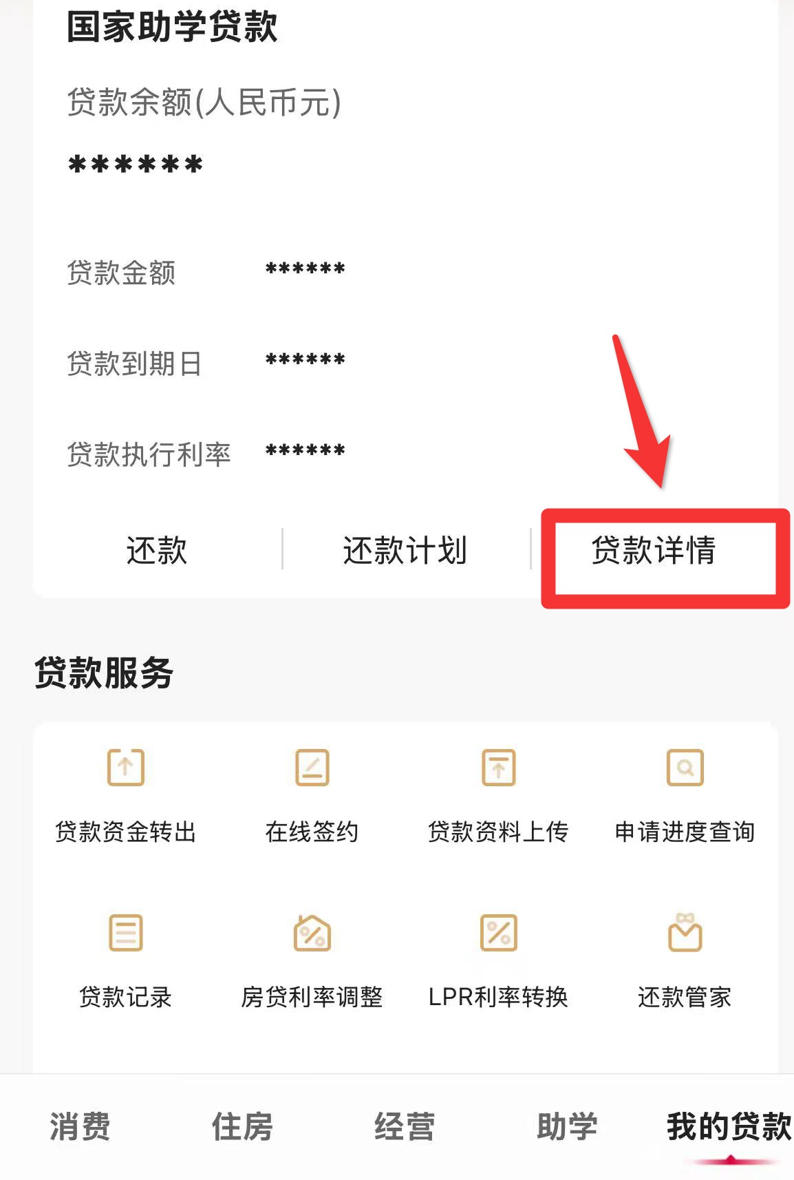
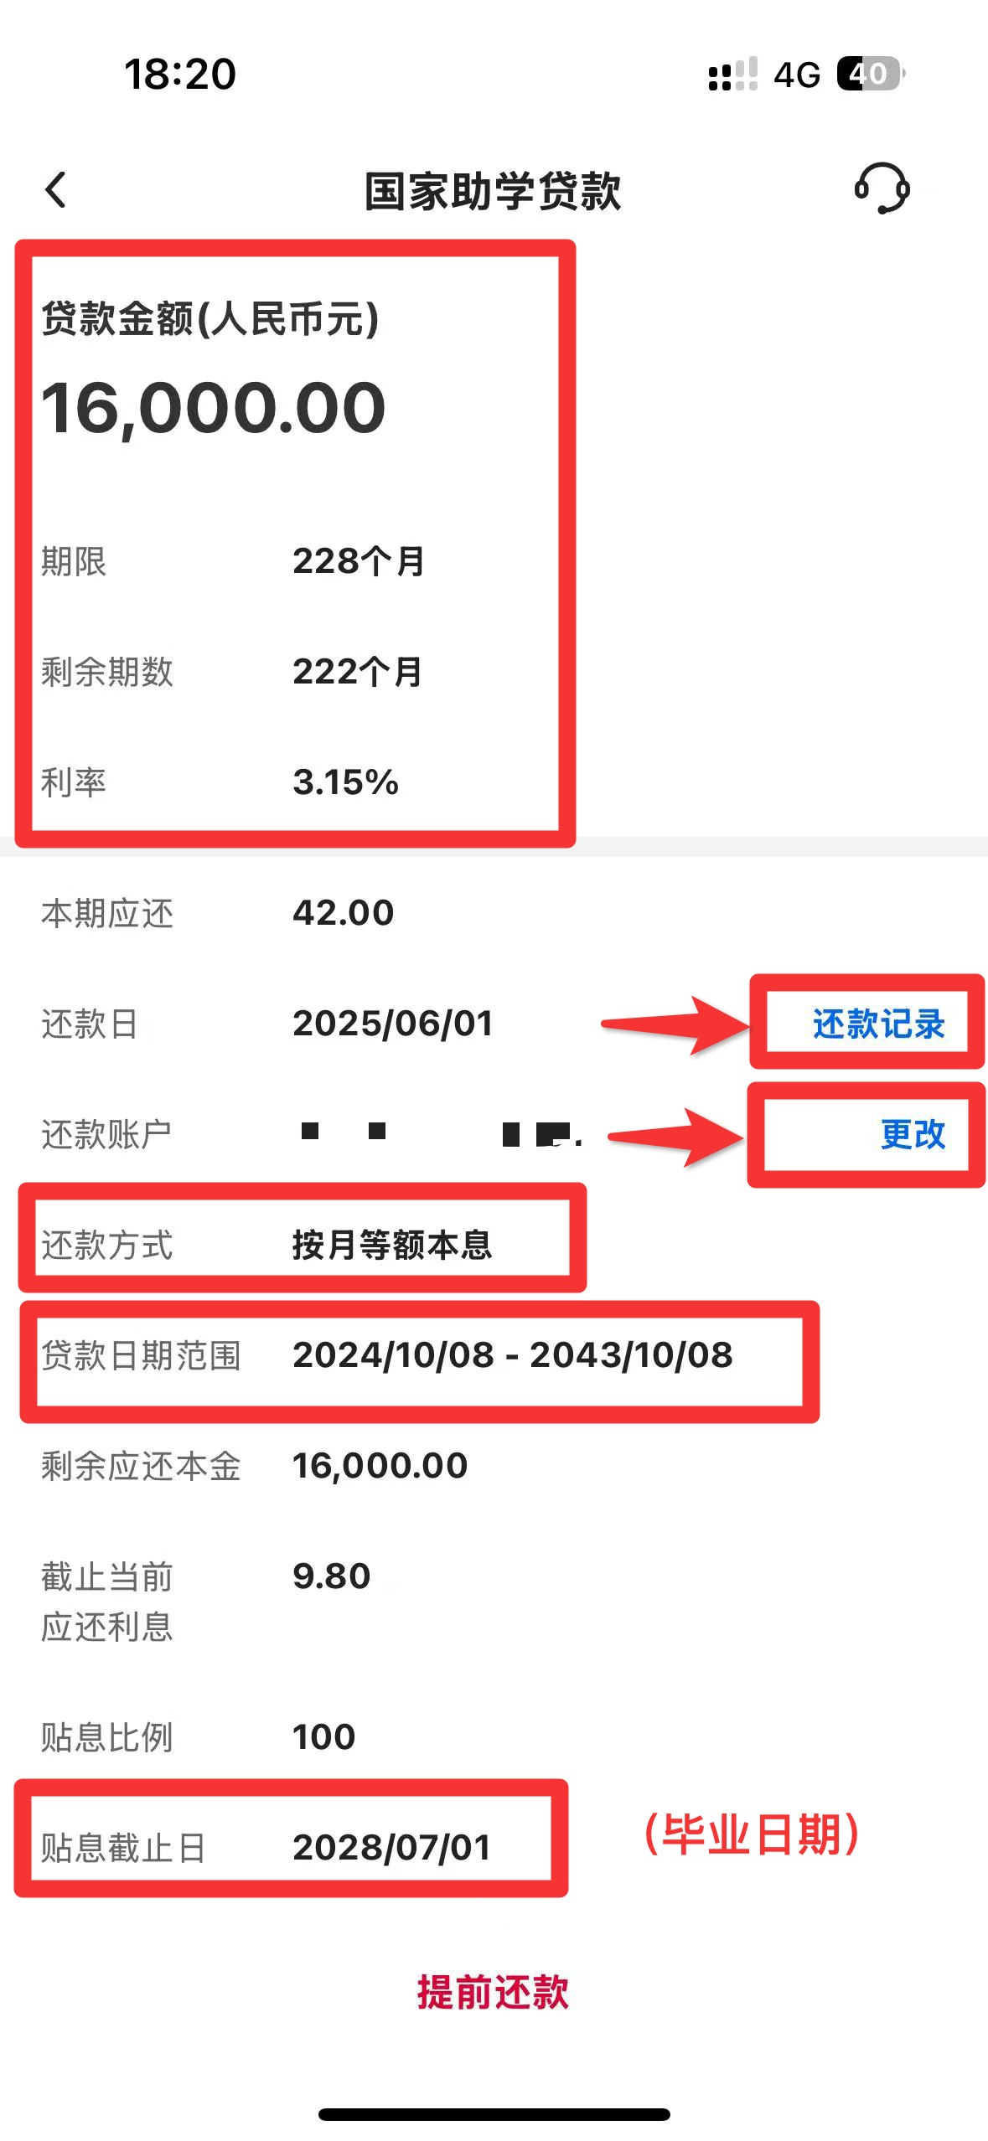
二、查询国家助学贷款信息操作指引：
贷款→助学→“国家助学贷款”→贷款详情
该页面可查询贷款金额、利率、期限等关键信息
还款记录：可以查询未还、已还、逾期记录
更改：可变更还款卡号
提前还款：可申请提还
其他说明

Slide 28
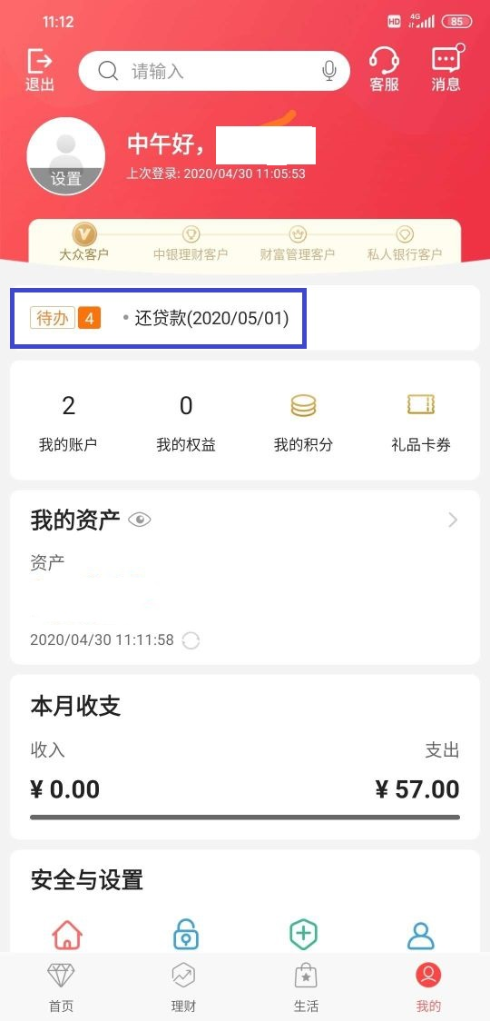
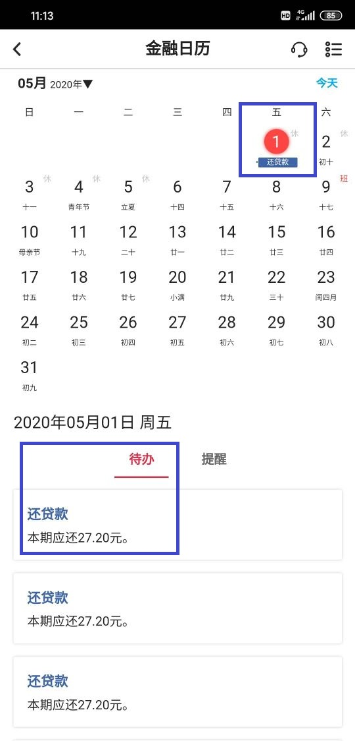
三、手机银行上的“待办”功能
银行会对贷款客户发出供款提醒。该功能面向所有贷款客户，学生在手机银行也会看到该提醒。在贴息期内贷款利息由财政补贴，该提醒可以不用理会。
其他说明

Slide 29
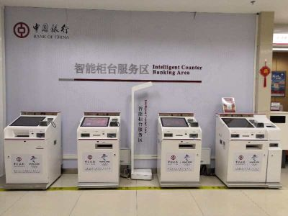
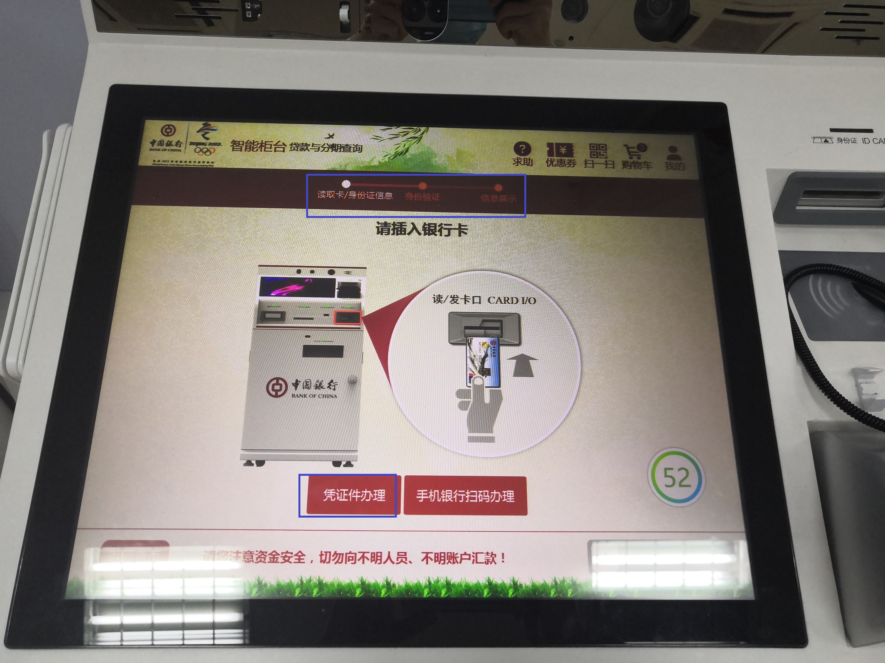
四、结清证明
贷款结清后，如有需要，可本人带身份证原件到附近中国银行网点的智能柜台，选择“贷款与分期”模块打印含电子章的结清证明。
其他说明

Slide 30

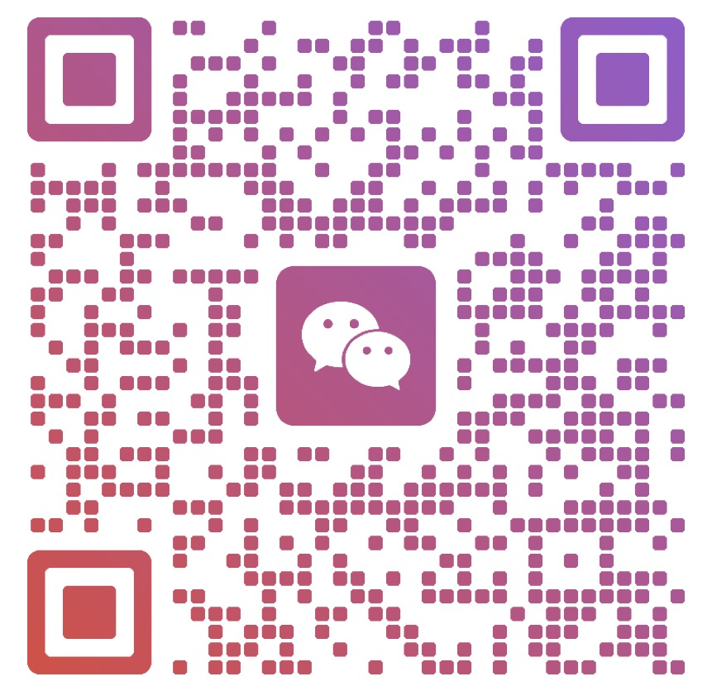
联系人：左经理
tel：020-37162235

Slide 31
